Slide 1
计算机体系结构
Topic: Instruction level parallelism

Slide 2
使用ROB保持机器的精确状态
ROB维持了机器的精确状态，允许投机执行
直到确认无异常 然后进入提交阶段
直到确定分支预测正确进入提交阶段
如果有异常或预测错误
刷新ROB、RS和寄存器结果状态表
存储器操作使用类似的方法
Memory Ordering Buffer（MOB）
Store操作的结果先存放到MOB中，然后提交阶段按存储操作的程序序提交

Slide 3
Memory Disambiguation : 处理对存储器引用的数据相关
Question: 给定一个指令序列，store，load 这两个操作是否有关？即下列代码是否有相关问题? Eg: st 0(R2),R5 ld R6,0(R3)
我们是否可以较早启动ld?
Store的地址可能会延迟很长时间才能得到.
我们也许想在同一个周期开始这两个操作的执行.
两种方法:
No Speculation: 不进行load操作，直到我们确信地址 0(R2)  0(R3)
Speculation: 我们可以假设他们相关还是不相关 (called “dependence speculation”) ，如果推测错误通过ROB来修正
参考书：Gonzalez, A., et al. (2011). “Processor Microarchitecture: An Implementation Perspective.” Synthesis Lectures on Computer Architecture #12， Morgan & Claypool Publishers
2020/4/13
计算机体系结构
3

Slide 4
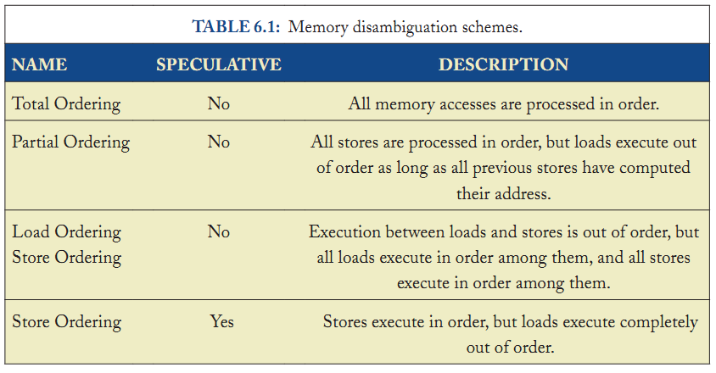
Memory Disambiguation
非投机方式的基本原则：当前存储器指令之前的store指令计算存储器地址后，才能执行当前的存储器操作

Slide 5
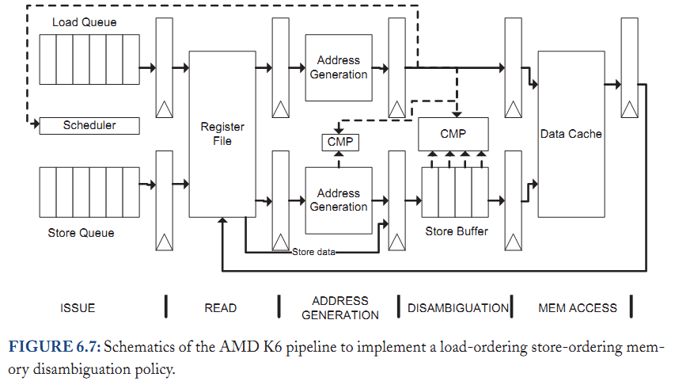
Load Ordering. Store Ordering
Load queue: 以程序序存储load指令，按照FIFO方式流出
Address generation: 生成存储器访问有效地址
Store queue: 以程序序存储store指令，按照FIFO方式流出
Store buffer: 以程序序保留store操作（有效地址，值），一直到其成为最早的store操作，才实际更新存储器

Slide 6
Store 操作
处于Store队列对头，并且计算地址的操作数准备好，就向前流动，在Address Generation阶段计算地址
若要存储的数据准备好，则读该数据，若未准备好，则流水线停顿
Disambiguation阶段：StoreBuffer中按程序序，执行最先的Store操作

Slide 7
Load 操作
处于Load队列对头，并且计算地址的操作数准备好，就向前流动；在Address Generation阶段计算地址
Disambiguation阶段：Load操作可以继续前行需同时满足的三个条件
在StoreBuffer中比该Load操作早的Store的地址与该Load地址不同
如果正在进行地址计算的Store操作比该Load操作早，进行部分地址比较时，部分地址不同
在StoreQueue中不存在比该Load早的Store操作。

Slide 8
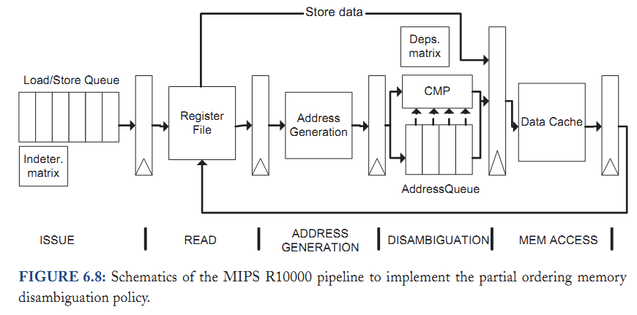
Partial Ordering （MIPS R10000）
Load/store queue: 长度为16的队列，存储load/store指令，直到其操作数准备好。
Indetermination matrix: 16x16 矩阵（half)，每行每列代表队列中的存储器操作。当有存储器操作进入队列时，对应列置位。当存储器指令计算有效地址时，对应列复位。计算有效地址的条件之一，该操作对应行中更早的操作列都为0

Slide 9
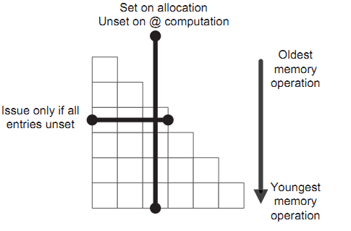
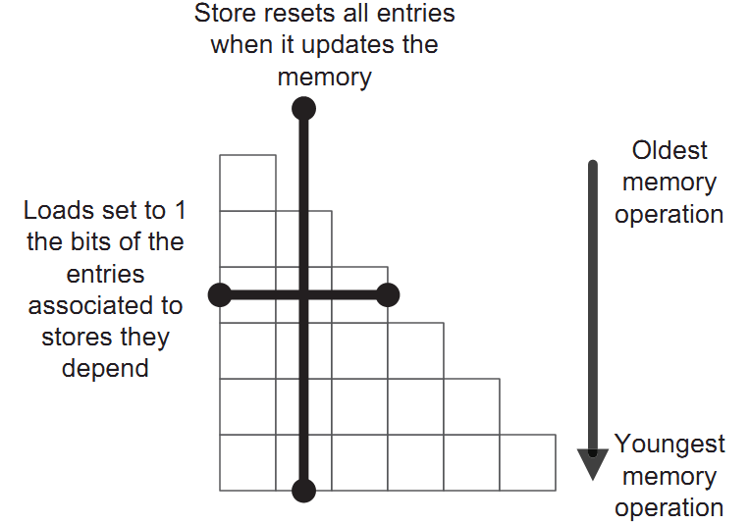
Renaming stage
Dependency matrix: 16x16 矩阵，每行每列对应load/store队列的存储器操作。Load操作如果依赖于前面的store，则将该load操作的行中对应该store的列置位。Store操作更新存储器时，将复位该store操作对应的列。只有当load操作对应的行全0时，方可执行load操作
Address generation: 计算存储器操作的有效地址
Address queue:保存访问cache的loads/store操作的地址。如果是load操作，除了保存地址，还需要比较所有在该load操作之前的store的地址，如果匹配，则对dependency matrix对应位置位。

Slide 10
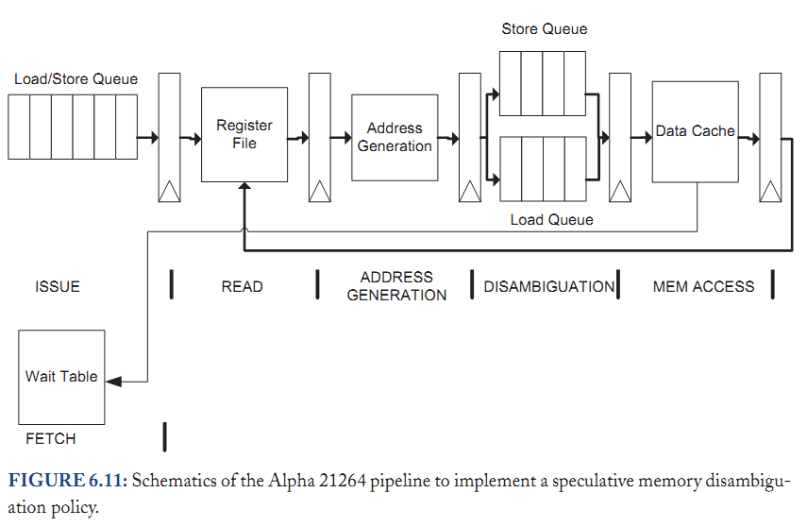
Speculative Memory Disambiguation
Load/Store Queue: 保存存储器操作的队列,直到可以计算有效地址
Load Queue: 该队列以程序序存储load操作的存储器物理地址。该队列有32项
Store Queue: 存储store操作的存储器物理地址以及要存储的值。该对列32项
Wait Table: 具有1024 项，每项1位的表，由存储器指令虚拟地址索引. 当我们检测到一个load操作超越了与它相关的store操作时，该load对应项置1，取指部件读取该信息，将不会再提前发射出去。该表每隔16384周期复位一次，否则该表可能所有项均为1

Slide 11
Memory Disambiguation:
Done?
FP Op
Queue
ROB7
ROB6
ROB5
ROB4
ROB3
ROB2
ROB1
Newest
Reorder Buffer
F4
LD F4, 10(R3)
N
--
ST 10(R3), F5
N
F0
LD F0,32(R2)
N
Oldest
--
<val 1>
ST 0(R3), F4
Y
Registers
To
Memory
Dest
Dest
from
Memory
Dest
Reservation
Stations
2 32+R2
4 ROB3
FP adders
FP multipliers
2020/4/13
计算机体系结构
11
Notes:
Resolve RAW memory conflict? (address in memory buffers)
Integer unit executes in parallel

Slide 12
如何使CPI < 1 ? (1/2)
前面所述的各种技术主要通过减少数据相关和控制相关，使得CPI = 1 ( CPI接近1）
是否能够使CPI < 1? 多发射处理器
两种基本方法: Superscalar 、VLIW
Superscalar:
每个时钟周期所发射的指令数不定（1 －8条）
由编译器（2路）或硬件完成调度
IBM PowerPC, Sun UltraSparc, DEC Alpha, HP 8000
该方法对目前通用计算是最成功的方法
Instructions Per Clock (IPC) vs. CPI
2020/4/13
计算机体系结构
12

Slide 13
如何使 CPI < 1？ (2/2)
(Very) Long Instruction Words (V)LIW:
每个时钟周期流出的指令数（操作）固定 (4-16)
由编译器调度，实际上由多个单操作指令构成一个超长指令
目前比较成功的应用于DSP，多媒体应用
DSA （Domain Specific Architecture）
1999/2000 HP和Intel达成协议共同研究VLIW
Intel Architecture-64 (Merced/A-64) 64-bit address
Style: “Explicitly Parallel Instruction Computer (EPIC)”
2020/4/13
计算机体系结构
13

Slide 14
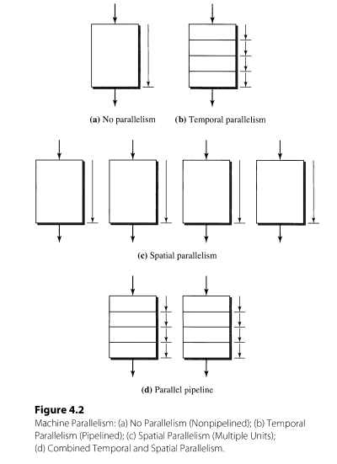
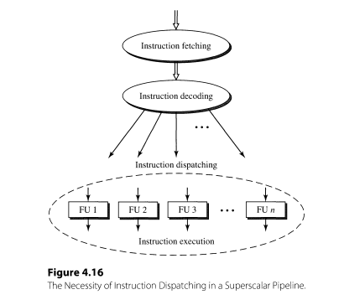
Machine Parallelism

Slide 15
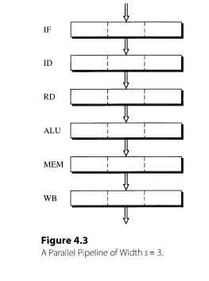
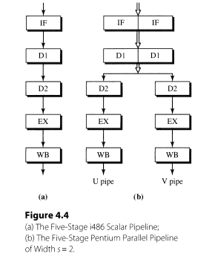
简单的超标量流水线

Slide 16
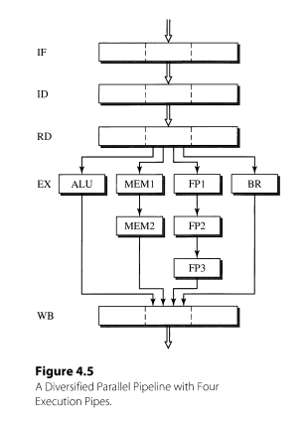
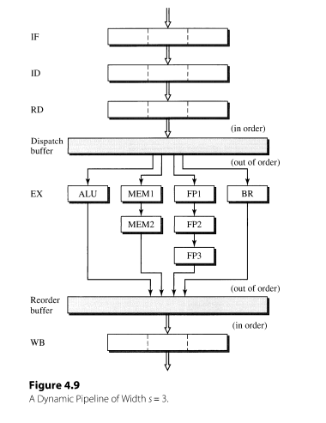
具有多种执行部件（流水化）

Slide 17
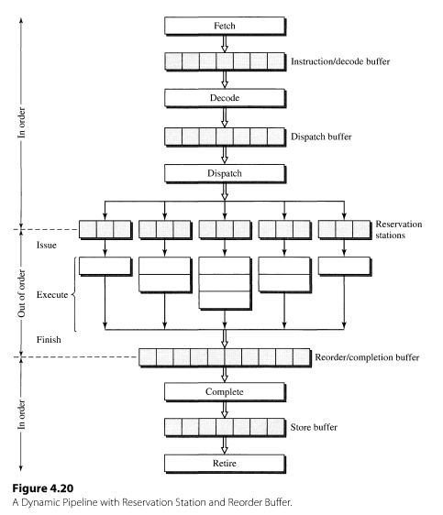

Slide 18
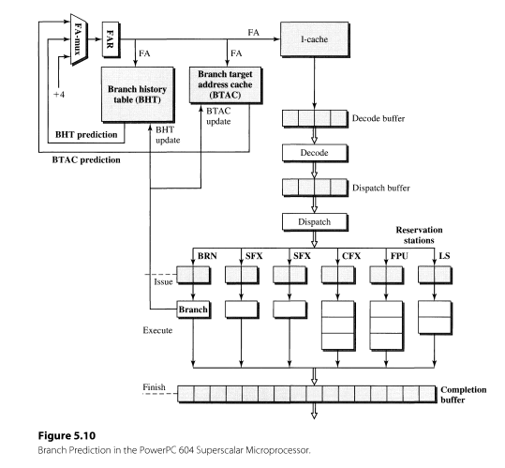
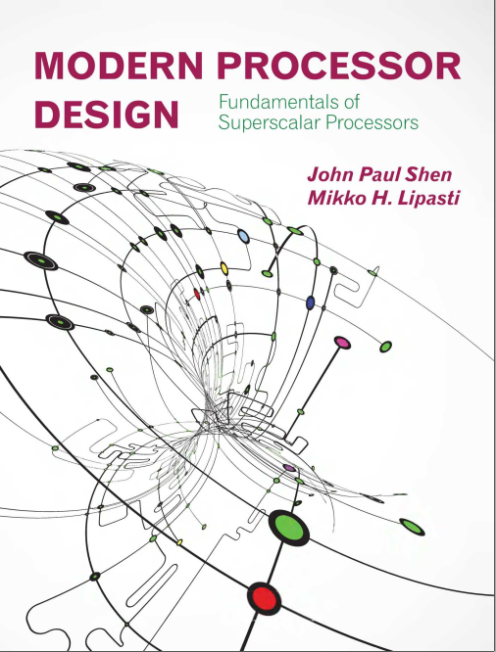
超标量流水线中的分支预测

Slide 19
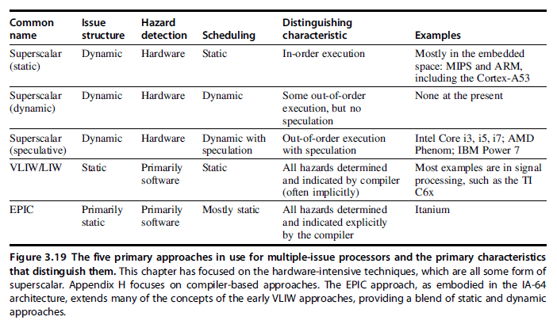
用于多发射处理器的五种主要方法
2020/4/13
计算机体系结构
19

Slide 20
Superscalar DLX
Superscalar DLX: 每个时钟周期发射2条指令，1 条FP指令和一条其他指令
每个时钟周期取64位; 左边为Int , 右边为FP
只有第一条指令发射了，才能发射第二条
需要更多的寄存器端口，因为如果两条指令中第一条指令是对FP的load操作（通过整数部件完成），另一条指令为浮点操作指令，则都会有对浮点寄存器文件的操作
原来1 cycle load 延时在Superscalar中扩展为3个cycles
Type | Pipe Stages
Int. instruction | IF ID EX MEM WB
Fp. Instruction | IF ID EX MEM WB
Int. instruction | IF ID EX MEM WB
Fp. Instruction | IF ID EX MEM WB
Int. Instruction | IF ID EX MEM WB
Fp. Instruction | IF ID EX MEM WB
2020/4/13
计算机体系结构
20

Slide 21
Review: 具有最小stalls数的循环展开优化
LD to ADDD: 1 Cycle
ADDD to SD: 2 Cycles
1 Loop: LD F0,0(R1)
2 LD F6,-8(R1)
3 LD F10,-16(R1)
4 LD F14,-24(R1)
5 ADDD F4,F0,F2
6 ADDD F8,F6,F2
7 ADDD F12,F10,F2
8 ADDD F16,F14,F2
9 SD 0(R1),F4
10 SD -8(R1),F8
11 SUBI R1,R1,#32
12 SD 16(R1),F12
13 BNEZ R1,LOOP
14 SD 8(R1),F16 ; 8-32 = -24
14 clock cycles, or 3.5 per iteration
2020/4/13
计算机体系结构
21

Slide 22
采用Superscalar技术的循环展开
Integer instruction FP instruction Clock cycle
Loop: LD F0,0(R1) 1
LD F6,-8(R1) 2
LD F10,-16(R1) ADDD F4,F0,F2 3
LD F14,-24(R1) ADDD F8,F6,F2 4
LD F18,-32(R1) ADDD F12,F10,F2 5
SD 0(R1),F4 ADDD F16,F14,F2 6
SD -8(R1),F8 ADDD F20,F18,F2 7
SD -16(R1),F12 8
SUBI R1,R1,#40 9
SD +16(R1),F16 10
BNEZ R1,LOOP 11
SD ＋8(R1),F20 12
循环展开5次以消除延时 (+1 due to SS)
12 clocks, or 2.4 clocks per iteration (1.5X)
2020/4/13
计算机体系结构
22

Slide 23
多发射的问题
如果Integer和FP操作很容易区分组合，那么对这类程序在下列条件满足的情况下理想CPI= 0.5 :
程序中50% 为FP 操作
没有任何相关
如果在同一时刻发射的指令越多，译码和发射就越困难
即使是同一时刻发射2条 =>需检查2个操作码，6个寄存器描述符 ，检查是发射1条还是2条指令。
VLIW
指令字较长可以容纳较多的操作
根据定义,VLIW中的所有操作是由编译时刻组合的，并且是相互无关的，也就是说：可以并行执行
例如 2 个整数操作，2个浮点操作，2个存储器引用，1个分支指令
每一个操作用16 到 24 位 表示 => 共7*16 ＝ 112 bits 到 7*24 ＝ 168 bits wide
需要用编译技术调度来解决分支问题
2020/4/13
计算机体系结构
23

Slide 24
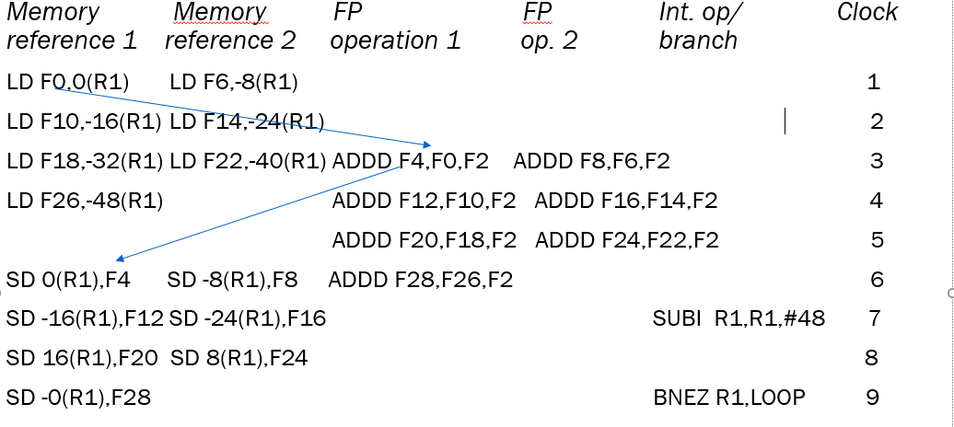
基于VLIW的循环展开
Unrolled 7 times to avoid delays
7 results in 9 clocks, or 1.3 clocks per iteration (1.8X)
Average: 2.5 ops per clock, 50% efficiency
注: 在VLIW中，一条超长指令有更多的读写寄存器操作(15 vs. 6 in SS)
LD to ADDD: 1 Cycle
ADDD to SD: 2 Cycles
2020/4/13
计算机体系结构
24

Slide 25
Trace Scheduling
消除分支的一种策略
两步：
Trace Selection
搜索可能最长的直线型代码（由一组基本块构成）（通过静态预测或profile技术）(trace)
Trace Compaction
将trace中的指令拼装为若干条VLIW 指令
需要一些保存环境的代码，以防预测错误
由编译器撤销预测错误造成的后果（恢复寄存器的原值)
2020/4/13
计算机体系结构
25

Slide 26
HW推断执行(Tomasulo) vs. SW (VLIW) 推断执行
HW 确定地址冲突
HW 分支预测较好，预测准确率较高
HW 可支持精确中断模型
HW 不必执行保存环境和恢复环境的指令
SW 推断执行比HW设计简单的多
2020/4/13
计算机体系结构
26

Slide 27
Superscalar vs. VLIW
Superscalar
代码量较小
二进制兼容性好
VLIW
译码、发射指令的硬件设计简单
更多的寄存器，一般使用多个寄存器文件而不是多端口寄存器文件
2020/4/13
计算机体系结构
27

Slide 28
Superscalar 的动态调度（1/2）
静态调度的缺陷：
有相关就停止发射
基于原来Superscalar的代码生成器所生成的代码可能在新的Superscalar上运行效率较差，代码与superscalar的结构有关
2020/4/13
计算机体系结构
28

Slide 29
Superscalar 的动态调度（2/2）
用Tomasulo如何发射两条指令并保持指令序
假设有1 浮点操作，1个整数操作
Tomasulo控制器一个控制整型操作的发射，一个控制浮点型操作的发射
如果每个周期发射两条不同的指令，比较容易保持指令序（整型类操作序，浮点类操作序）
现在只有FP的Loads操作可能会引起整型操作发射和浮点操作发射的相关
存储器引用问题：
将load的保留站组织成队列方式，操作数必须按指令序读取
Load操作时检测Store队列中Store的地址以防止RAW冲突
Store操作时检测Load队列的地址，以防止WAR相关
Store操作按指令序进行，防止WAW相关
2020/4/13
计算机体系结构
29

Slide 30
Example
Consider the execution of the following loop, which increments each element of an integer array, on a two-issue processor, once without speculation and once with speculation:
Loop: LD R2,0(R1) ; R2=array element
DADDIU R2,R2,#1 ; increment R2
SD R2,0(R1) ;store result
DADDIU R1,R1,#8 ;increment pointer
BNE R2,R3,LOOP ;branch if not last element
Assume that there are separate integer functional units for effective address calculation, for ALU operations, and for branch condition evaluation. Create a table for the first three iterations of this loop for both processors. Assume that up to two instructions of any type can commit per clock.
2020/4/13
计算机体系结构
30

Slide 31
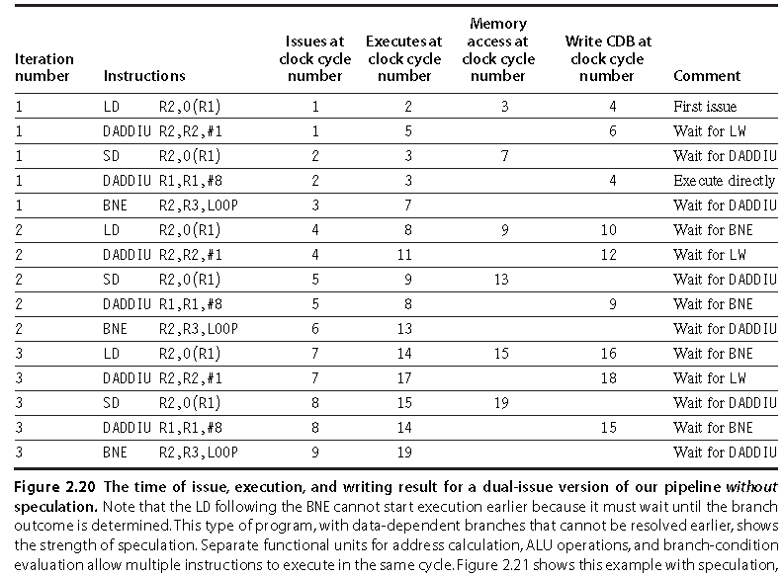
Performance of Dynamic SS
2020/4/13
计算机体系结构
31

Slide 32
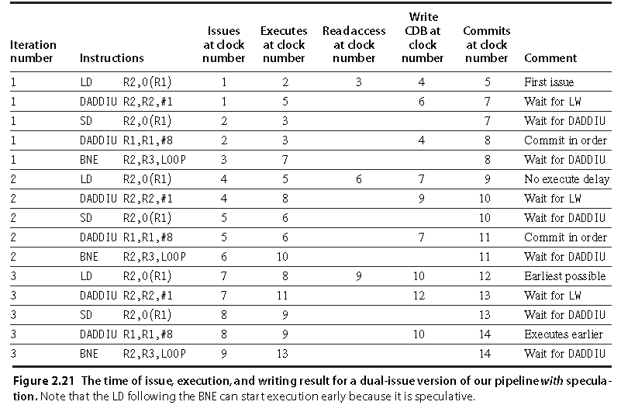
2020/4/13
计算机体系结构
32

Slide 33
多发射处理器受到的限制（1/2）
程序内在的ILP的限制
如果每5条指令中有1条相关指令 : 如何保持5-路VLIW 并行?
部件的操作延时：许多操作需要调度，使部件延时加大
多指令流出的处理器需要大量的硬件资源
需要多个功能部件来使得多个操作并行(Easy)
需要更大的指令访问带宽(Easy)
需要增加寄存器文件的端口数（以及通信带宽） (Hard)
增加存储器的端口数（带宽） (Harder)
2020/4/13
计算机体系结构
33

Slide 34
多发射处理器受到的限制（2/2）
一些由Superscalar或VLIW的实现带来的特殊问题
Superscalar的译码、发射问题
到底能发射多少条指令?
VLIW 代码量问题: 循环展开 + VLIW中无用的区域
VLIW 互锁 => 1 个相关导致所有指令停顿
VLIW 的二进制兼容问题
2020/4/13
计算机体系结构
34

Slide 35
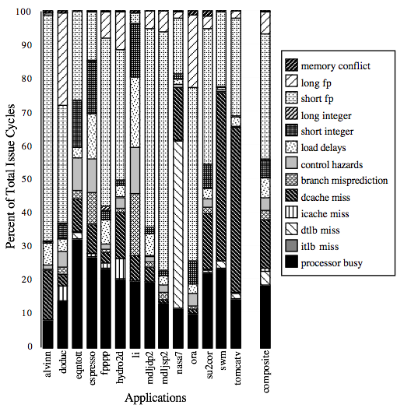
For most apps, most execution units lie idle in an OoO superscalar
For an 8-way superscalar.
Sources of all unused issue cycles in an 8-issue superscalar processor. Processor busy represents the utilized issue slots; all others represent wasted issue slots.
From: Tullsen, Eggers, and Levy,
“Simultaneous Multithreading: Maximizing On-chip Parallelism”, ISCA 1995.
2020/4/13
计算机体系结构
35
Notes:
35

Slide 36
Superscalar Machine Efficiency
Issue width
Instruction issue
Completely idle cycle (vertical waste)
Partially filled cycle, i.e., IPC < 4
(horizontal waste)
Time
2020/4/13
计算机体系结构
36
Notes:
36
Focus is switching to function unit efficiency (as a measure of throughput).

Slide 37
Multithreading
背景：从单线程程序挖掘指令集并行越来越困难
许多工作任务可以使用线程级并行来完成
线程级并行来源于多道程序设计
线程级并行的基础是多线程应用，即一个任务可以用多个线程并行来加速
多线程应用可以用线程级并行来提高单个处理器的利用率
针对单个处理器：多个线程以重叠方式共享单个处理器的功能单元
2020/4/13
计算机体系结构
37
Notes:
37

Slide 38
Pipeline Hazards
t0
t1
t2
t3
t4
t5
t6
t7
t8
t9
t10
t11
t12
t13
t14
LW r1, 0(r2)
LW r5, 12(r1)
ADDI r5, r5, #12
SW 12(r1), r5
F
D
X
M
W
F
D
D
D
D
X
M
W
F
F
F
F
D
D
D
D
X
M
W
F
F
F
F
D
D
D
D
每条指令与前一条指令存在RAW相关
如何处理相关?
使用interlock机制(slow)
或定向路径
2020/4/13
计算机体系结构
38
Notes:
38

Slide 39
Multithreading
如何保证流水线中指令间无数据依赖关系？
一种办法：在相同的流水线中交叉执行来自不同线程的指令
Interleave 4 threads, T1-T4, on non-bypassed 5-stage pipe
t0
t1
t2
t3
t4
t5
t6
t7
t8
t9
T1: LW r1, 0(r2)
T2: ADD r7, r1, r4
T3: XORI r5, r4, #12
T4: SW 0(r7), r5
T1: LW r5, 12(r1)
F
D
X
M
W
Prior instruction in a thread always completes write-back before next instruction in same thread reads register file
F
D
X
M
W
F
D
X
M
W
F
D
X
M
W
F
D
X
M
W
2020/4/13
计算机体系结构
39
Notes:
39

Slide 40
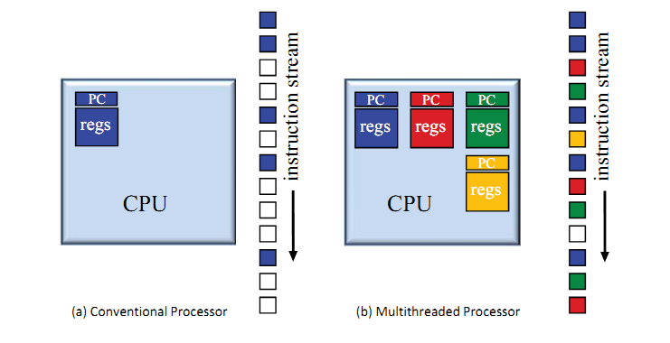
A conventional processor compared with a multithreaded processor.

Slide 41
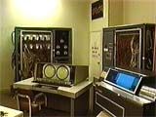
CDC 6600 Peripheral Processors (Cray, 1964)
容忍延时：
当一个线程遇到长延时操作时，处理器可以从另一个线程执行有用的操作
CDC 6600 I/O处理器
第一个支持多线程模式的硬件系统
10个I/O线程交替执行
10 个“virtual” I/O 处理器
流水线控制采用固定交叉方式
流水线每段100ns
每个虚拟处理器每隔1000ns执行一条指令
累加器型ISA有利于保存处理器状态
2020/4/13
计算机体系结构
41
Notes:
41
Was objective was to cope with long I/O latencies?

Slide 42
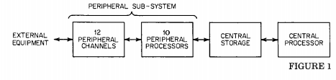
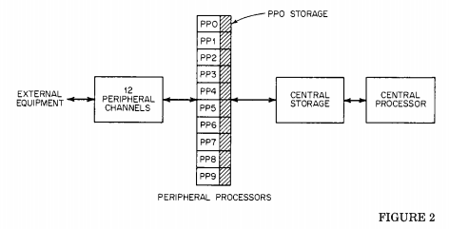
CDC 6600 Architecture
J. E. Thornton，Design of a Computer_ The Control Data 6600 (1970, Scott, Foresman and Company)

Slide 43
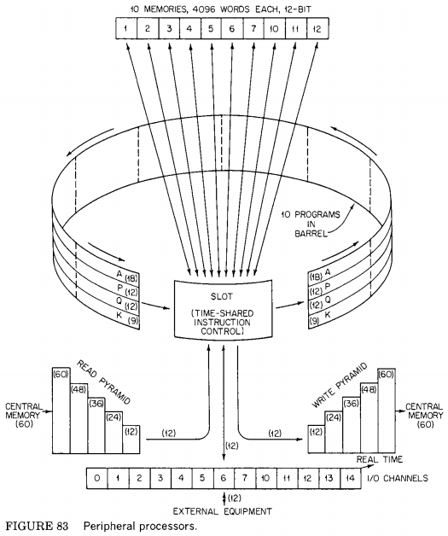
MAJOR CYCLE：1000 ns
Storage 读和写
MINOR CYCLE： 100ns
ALU运算, 以及传输一个字的时间 （字长12bit）
例如：Load (d)； A <- mem[d]
Add X；

Slide 44
Simple Multithreaded Pipeline
必须传递线程选择信号以保证各流水段读写的正确性
从软件（包括OS）的角度看 好像存在多个CPU（针对每个线程，CPU似乎运行的慢一些)
X
PC
1
GPR1
PC
1
I$
IR
GPR1
PC
1
GPR1
PC
1
GPR1
D$
Y
+1
2
Thread select
2
2020/4/13
计算机体系结构
44
Notes:
44

Slide 45
Multithreading Costs
每个线程需要拥有自己的用户态信息（user state) ：包括PC、GPRs
需要自己的系统态信息（system state）
虚拟存储的页表基地址寄存器（Virtual-memory page-table-base register）
异常处理寄存器（Exception-handling registers）
其他开销:
需要处理由于线程竞争导致的Cache/TLB冲突 或 需要更大的cache/TLB 容量
更多的OS调度开销
2020/4/13
计算机体系结构
45
Notes:
45

Slide 46
Thread Scheduling Policies
固定交叉模式 (CDC 6600 PPUs, 1964)
针对N个线程，每个线程每隔N个周期执行一条指令
如果流水线的某一时隙(slot)其对应线程未就绪，插入pipeline bubble
软件控制的交叉模式 (TI ASC PPUs, 1971)
OS 为N个线程分配流水线的S个pipeline slots
硬件针对S个slots采用固定交叉模式执行相应的线程
硬件控制的线程调度 (HEP, 1982)
硬件跟踪哪些线程处于ready状态
根据优先级方案选择线程执行
2020/4/13
计算机体系结构
46
Notes:
46
Software-controlled interleave, S > N. Wheel with the threads in each slot. If thread is ready to go
It goes, else NOP, I.e., pipeline bubble.

Slide 47
Superscalar Machine Efficiency
Issue width
Instruction issue
Completely idle cycle (vertical waste)
Partially filled cycle, i.e., IPC < 4
(horizontal waste)
Time
问题：如何充分利用资源，提高并行度？
-- multithreading
2020/4/13
计算机体系结构
47
Notes:
47
Focus is switching to function unit efficiency (as a measure of throughput).

Slide 48
Chip Multiprocessing (CMP)
Issue width
分成多个处理器后的效果？
同一时钟周期可以运行不同线程的指令
单个处理器核同一时钟周期无法执行不同线程的指令
从单个核看，没有减少水平浪费和垂直浪费。
由于发射宽度在核间进行了静态分配，导致水平和垂直方向浪费减少
例如4核2发射的CMP
发射宽度为8，即同时可以发射8条指令
当1个线程stall，那么垂直浪费最多为2条指令
Time
2020/4/13
计算机体系结构
48
Notes:
48

Slide 49
Vertical(Coarse-Grain) Multithreading
粗粒度多线程方式
当线程运行时存在较长时间延时时切换到另一线程
例如：Cache失效时
等待同步结束
同一线程指令间的较短延时不切换
如果基于粗粒度的时钟周期交叉运行模式，结果怎样？
仍然存在垂直方向的浪费
减少水平方向的浪费？
A Coarse-Grain Multithreaded architecture has the ability to switch between threads with
only a short hardware context switch latency < 10 cycles
2020/4/13
计算机体系结构
49
Notes:
49

Slide 50
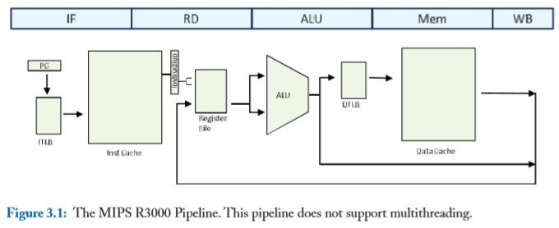
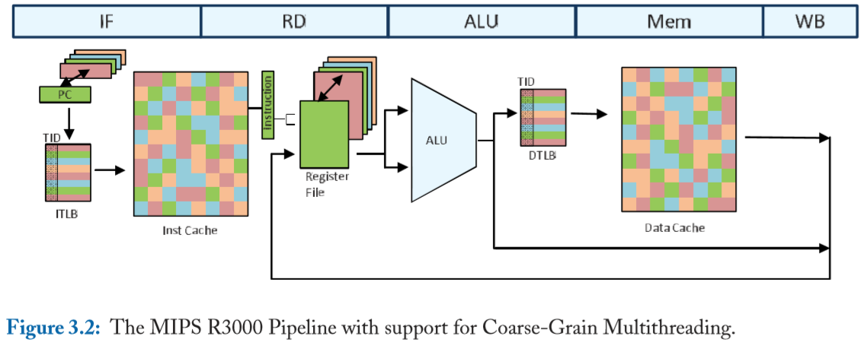
Coarse-Grain Multithreading

Slide 51
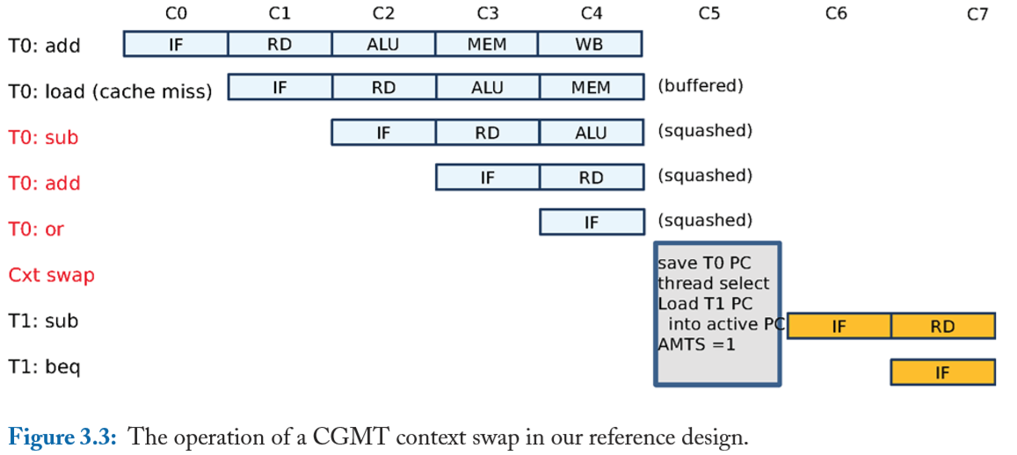
CGMT Context swap

Slide 52
Fine-Grain Multithreading
细粒度多线程
多个线程的指令交叉执行
如果基于细粒度的时钟周期交叉运行模式，结果怎样？
减少甚至消除垂直方向的浪费
仍然存在水平方向的浪费
Issue width
Fine-Grained
Instruction issue
Time

Slide 53
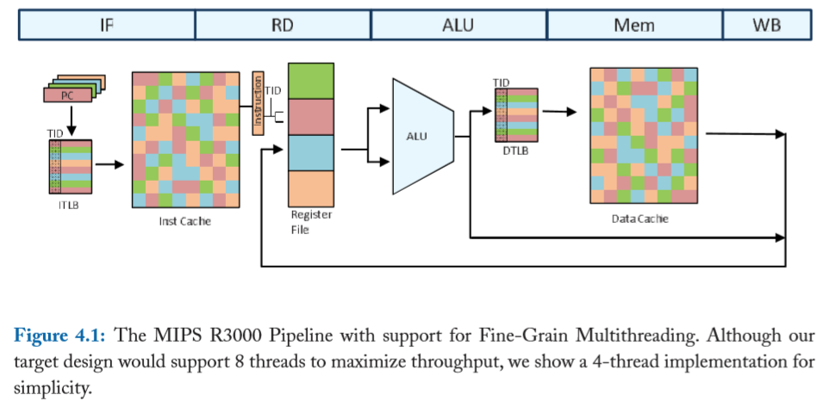
Fine-Grain Multithreading

Slide 54
Ideal Superscalar Multithreading [Tullsen, Eggers, Levy, UW, 1995]
采用多线程交叉模式使用多个issue slots
Simultaneous Multithreading (SMT)
Issue width
Time
2020/4/13
计算机体系结构
54
Notes:
54

Slide 55
Simultaneous Multithreading (SMT) for OoO Superscalars
“vertical”多线程：即某一时段每条流水线上运行一个线程
SMT 使用OoOSuperscalar细粒度控制技术在相同时钟周期运行多个线程的指令，以更好的利用系统资源
Alpha AXP 21464
Intel Pentium 4， Intel Nehalem i7
IBM Power5
2020/4/13
计算机体系结构
55
Notes:
55

Slide 56
O-o-O Simultaneous Multithreading [Tullsen, Eggers, Emer, Levy, Stamm, Lo, DEC/UW, 1996]
增加多上下文切换以及取指引擎可以从多个线程取指令，并可同时发射
使用OoO（Out-of-Order) superscalar处理器的发射宽度，从发射队列中选择指令发射，这些指令可来源于多个线程
OoO 指令窗口已经具备从多个线程调度指令的绝大多数电路
任何单线程程序可以使用整个系统资源
2020/4/13
计算机体系结构
56
Notes:
56

Slide 57
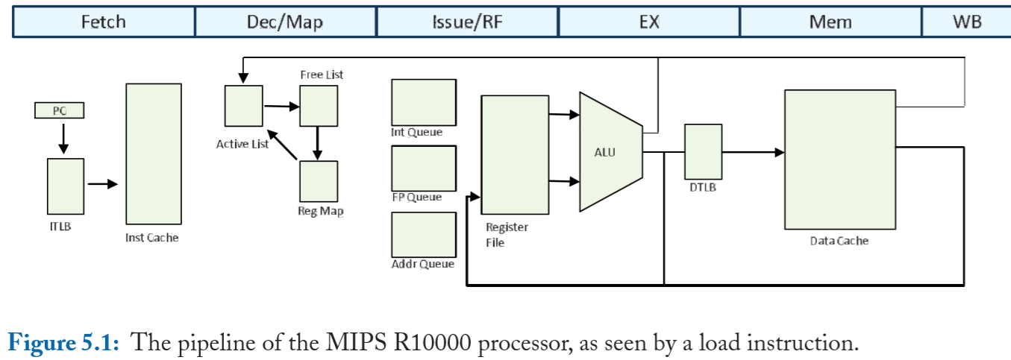

Slide 58
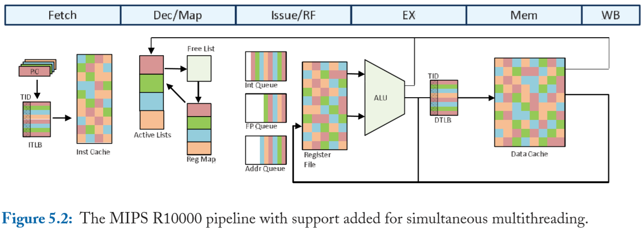

Slide 59
SMT adaptation to parallelism type
For regions with high thread level parallelism (TLP) entire machine width is shared by all threads
For regions with low thread level parallelism (TLP) entire machine width is available for instruction level parallelism (ILP)
Issue width
Issue width
Time
Time
2020/4/13
计算机体系结构
59
Notes:
59
Amdahl’s law…

Slide 60
Performance

Slide 61
Summary: Multithreaded Categories
Simultaneous
Multithreading
Time (processor cycle)
Superscalar
Fine-Grained
Coarse-Grained
Multiprocessing
Thread 1
Thread 3
Thread 5
Thread 2
Thread 4
Idle slot
2020/4/13
计算机体系结构
61
Notes:
61

Slide 62
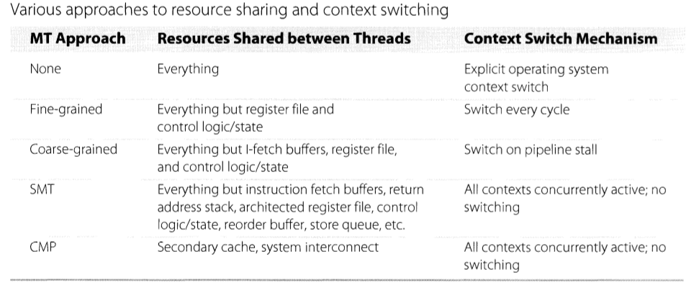
John Paul Shen，Mikko H. Lipasti；Modern Processor Design：Fundamentals of Superscalar Processors ； 2013, Waveland Press

Slide 63
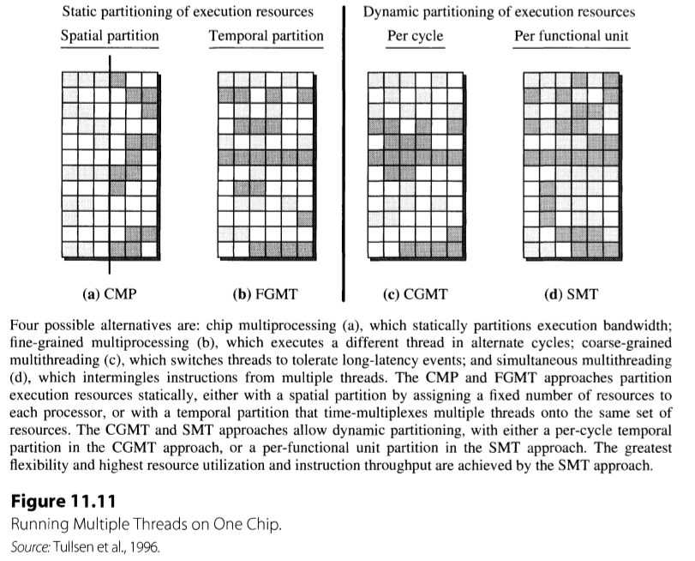

Slide 64
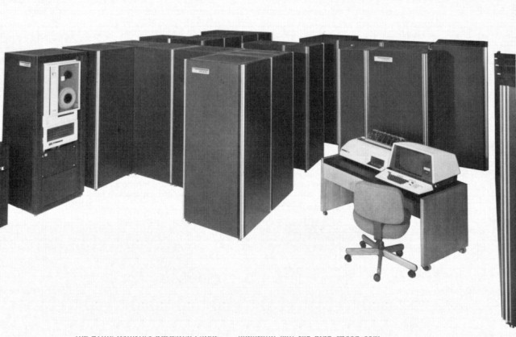
Denelcor HEP (Burton Smith, 1982)
第一个在主处理器中使用硬件多线程技术的商用机器
120 threads per processor
10 MHz clock rate
Up to 8 processors
precursor to Tera MTA (Multithreaded Architecture)
2020/4/13
计算机体系结构
64
Notes:
64
Would be nice to add a slide on the implementation…
HEP（Heterogeneous Element Processor）

Slide 65

Tera MTA (1990-)
Up to 256 processors
Up to 128 active threads per processor
Processors and memory modules populate a sparse 3D torus interconnection fabric
Flat, shared main memory
No data cache
Sustains one main memory access per cycle per processor
GaAs logic in prototype, 1KW/processor @ 260MHz
Second version CMOS, MTA-2, 50W/processor
New version, XMT, fits into AMD Opteron socket, runs at 500MHz
2020/4/13
计算机体系结构
65
Notes:
65

Slide 66
MTA Pipeline
Issue Pool
Inst Fetch
Every cycle, one VLIW instruction from one active thread is launched into pipeline
Instruction pipeline is 21 cycles long
Memory operations incur ~150 cycles of latency
W
M
A
C
W
Write Pool
Memory Pool
W
Assuming a single thread issues one instruction every 21 cycles, and clock rate is 260 MHz…
What is single-thread performance?
Effective single-thread issue rate is 260/21 = 12.4 MIPS
Retry Pool
Interconnection Network
Memory pipeline
2020/4/13
计算机体系结构
66
Notes:
66
Memory unit is busy, or sync operation failed retry.
Just goes around the memory pipeline.

Slide 67
Coarse-Grain Multithreading
Tera MTA 适用于大规模数据集并且数据本地性较低的应用
没有数据Cache
需要大量的并行线程以隐藏存储器访问延迟
其他数据本地性较好的应用
如果Cache命中，流水线上的停顿较少
仅需要添加较少的线程来隐藏偶尔Cache失效导致的延迟
Cache失效时，将该线程换出
当某一线程的执行存在长延迟操作时，选择另一线程执行，并切换线程上下文
2020/4/13
计算机体系结构
67
Notes:
67
Tera --- 256 mem-ops/cycle * 150 cycles/mem-op = 38K instructions-in-flight…
Tera not very successful, 2 machines sold.
Changed their name back to Cray!

Slide 68
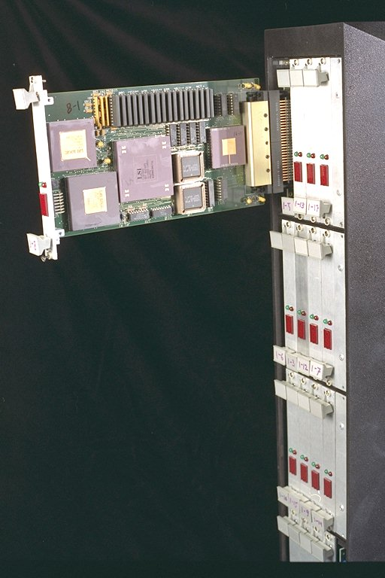
MIT Alewife (1990)
Modified SPARC chips
register windows hold different thread contexts
Up to four threads per node
Thread switch on local cache miss
2020/4/13
计算机体系结构
68
Notes:
68

Slide 69
IBM PowerPC RS64-IV (2000)
Commercial coarse-grain multithreading CPU
Based on PowerPC with quad-issue in-order five-stage pipeline
Each physical CPU supports two virtual CPUs
On L2 cache miss, pipeline is flushed and execution switches to second thread
short pipeline minimizes flush penalty (4 cycles), small compared to memory access latency
flush pipeline to simplify exception handling
2020/4/13
计算机体系结构
69
Notes:
69

Slide 70
Oracle/Sun Niagara processors
Target is datacenters running web servers and databases, with many concurrent requests
Provide multiple simple cores each with multiple hardware threads, reduced energy/operation though much lower single thread performance
Niagara-1 [2004], 8 cores, 4 threads/core
Niagara-2 [2007], 8 cores, 8 threads/core
Niagara-3 [2009], 16 cores, 8 threads/core
T4 [2011], 8 cores, 8 threads/core
T5 [2012], 16 cores, 8 threads/core
2020/4/13
计算机体系结构
70

Slide 71
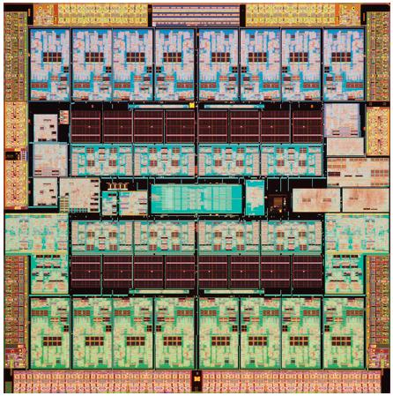
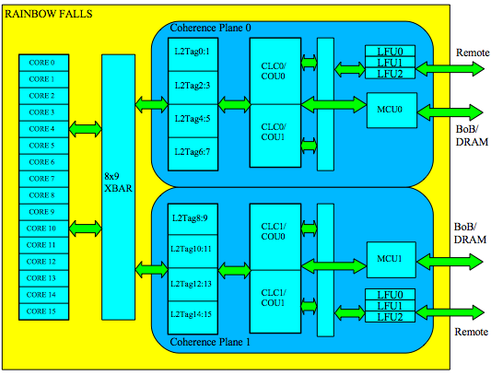
Oracle/Sun Niagara-3, “Rainbow Falls” 2009
2020/4/13
计算机体系结构
71

Slide 72

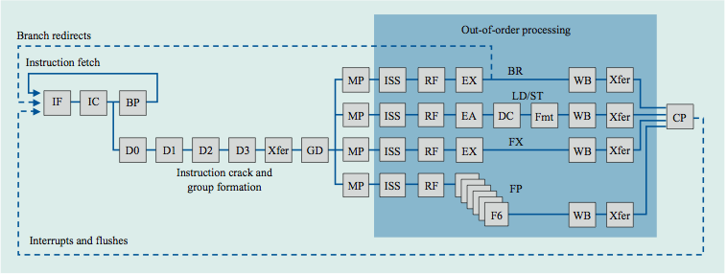
IBM Power 4
Single-threaded predecessor to Power 5. 8 execution units in
out-of-order engine, each may
issue an instruction each cycle.
2020/4/13
计算机体系结构
72
Notes:
72

Slide 73
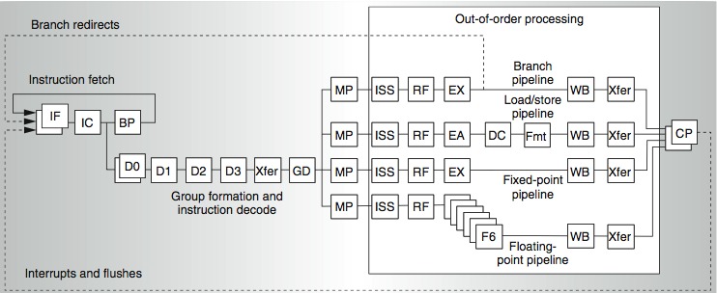
Power 4
2 commits (architected register sets)
Power 5
2 fetch (PC), 2 initial decodes
2020/4/13
计算机体系结构
73
Notes:
73

Slide 74
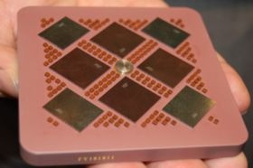
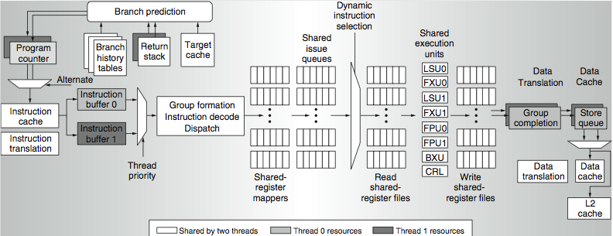
Power 5 data flow ...
Why only 2 threads? With 4, one of the shared resources (physical registers, cache, memory bandwidth) would be prone to bottleneck
2020/4/13
计算机体系结构
74
Notes:
74

Slide 75
Changes in Power 5 to support SMT
Increased associativity of L1 instruction cache and the instruction address translation buffers
Added per-thread load and store queues
Increased size of the L2 (1.92 vs. 1.44 MB) and L3 caches
Added separate instruction prefetch and buffering per thread
Increased the number of virtual registers from 152 to 240
Increased the size of several issue queues
The Power5 core is about 24% larger than the Power4 core because of the addition of SMT support
2020/4/13
计算机体系结构
75
Notes:
75

Slide 76
Pentium-4 Hyperthreading (2002)
First commercial SMT design (2-way SMT)
Hyperthreading == SMT
Logical processors share nearly all resources of the physical processor
Caches, execution units, branch predictors
Die area overhead of hyperthreading ~ 5%
When one logical processor is stalled, the other can make progress
No logical processor can use all entries in queues when two threads are active
Processor running only one active software thread runs at approximately same speed with or without hyperthreading
Hyperthreading dropped on OoO P6 based followons to Pentium-4 (Pentium-M, Core Duo, Core 2 Duo), until revived with Nehalem generation machines in 2008.
Intel Atom (in-order x86 core) has two-way vertical multithreading
2020/4/13
计算机体系结构
76
Notes:
76
Load-store buffer in L1 cache doesn’t behave like that, and hence 15% slowdown.

Slide 77
Initial Performance of SMT
Pentium 4 Extreme SMT yields 1.01 speedup for SPECint_rate benchmark and 1.07 for SPECfp_rate
Pentium 4 is dual threaded SMT
SPECRate requires that each SPEC benchmark be run against a vendor-selected number of copies of the same benchmark
Running on Pentium 4 each of 26 SPEC benchmarks paired with every other (262 runs) speed-ups from 0.90 to 1.58; average was 1.20
Power 5, 8-processor server 1.23 faster for SPECint_rate with SMT, 1.16 faster for SPECfp_rate
Power 5 running 2 copies of each app speedup between 0.89 and 1.41
Most gained some
Fl.Pt. apps had most cache conflicts and least gains
2020/4/13
计算机体系结构
77
Notes:
77

Slide 78
Upper Limit to ILP: Ideal Machine
FP: 75 - 150
Integer: 18 - 60
IPC
2020/4/13
计算机体系结构
78

Slide 79
More Realistic HW: Branch Impact
FP: 15 - 45
Change from Infinite window to examine to 2000 and maximum issue of 64 instructions per clock cycle
Integer: 6 - 12
IPC
Perfect
Pick Cor. or BHT
BHT (512)
Profile
No prediction
2020/4/13
计算机体系结构
79

Slide 80
More Realistic HW: Register Impact (rename regs)
FP: 11 - 45
Change 2000 instr window, 64 instr issue, 8K 2 level Prediction
Integer: 5 - 15
IPC
Infinite
256
128
64
32
None
2020/4/13
计算机体系结构
80

Slide 81
More Realistic HW: Alias Impact
Change 2000 instr window, 64 instr issue, 8K 2 level Prediction, 256 renaming registers
FP: 4 - 45
(Fortran,
no heap)
Integer: 4 - 9
IPC
Perfect
Global/Stack perf; heap conflicts
Inspec. Assem.
None
2020/4/13
计算机体系结构
81

Slide 82
Realistic HW for ‘9X: Window Impact
Perfect disambiguation (HW), 1K Selective Prediction, 16 entry return, 64 registers, issue as many as window
FP: 8 - 45
IPC
Integer: 6 - 12
Infinite
256
128
64
32
16
8
4
2020/4/13
计算机体系结构
82

Slide 83
Acknowledgements
These slides contain material developed and copyright by:
John Kubiatowicz (UCB)
Krste Asanovic (UCB)
John Hennessy (Standford)and David Patterson (UCB)
Chenxi Zhang (Tongji)
Muhamed Mudawar (KFUPM)
UCB material derived from course CS152、CS252、CS61C
KFUPM material derived from course COE501、COE502

